Slide 3
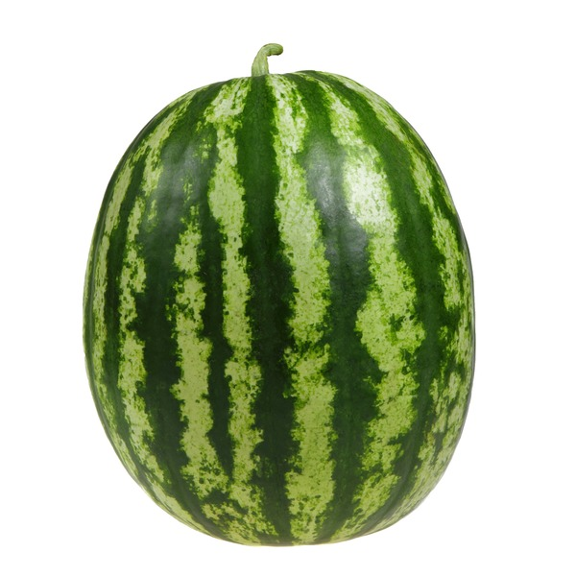

Slide 4
বীজগণিতীয় ভগ্নাংশ

Slide 8
সাধারণ হরবিশিষ্ট ভগ্নাংশে প্রকাশ কর:
$\frac{x^{2}}{xy},\frac{y^{2}}{yz},\frac{z^{2}}{zx}$

Slide 10
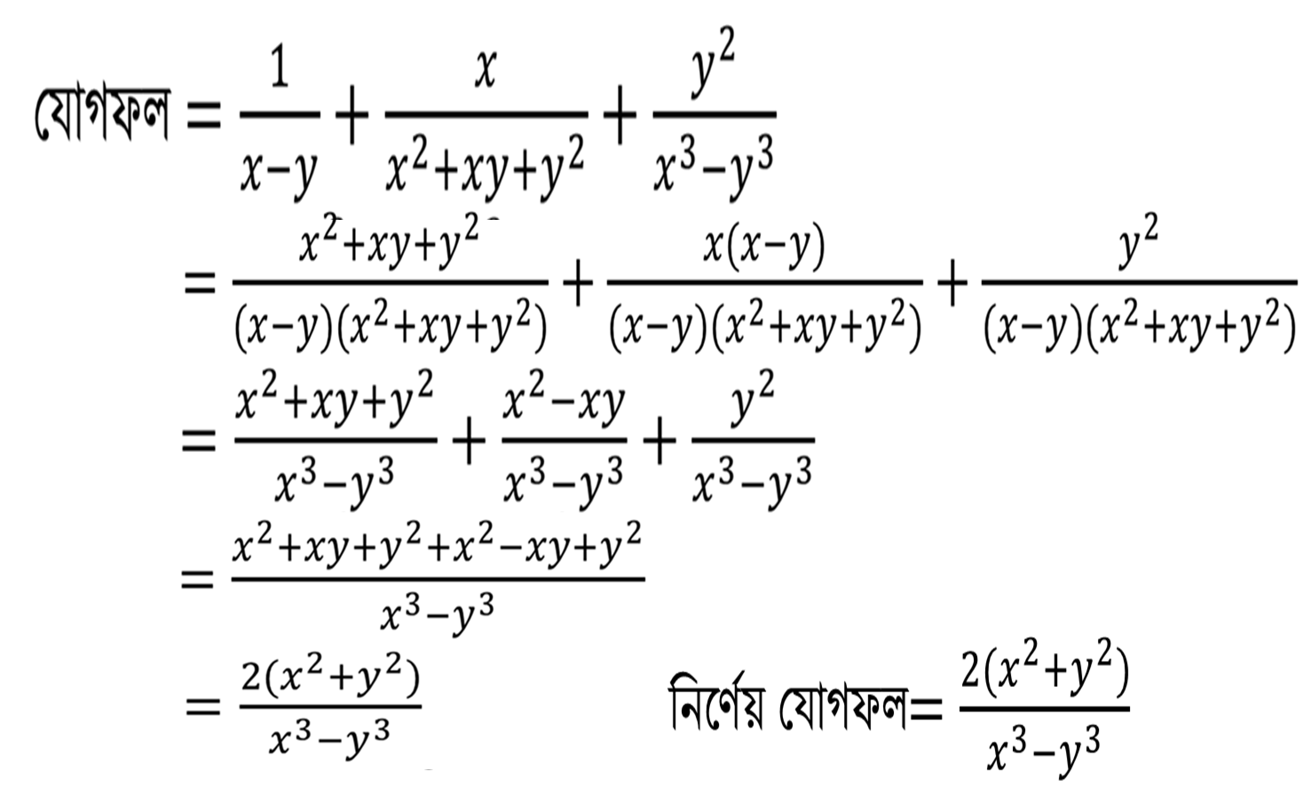

Slide 11
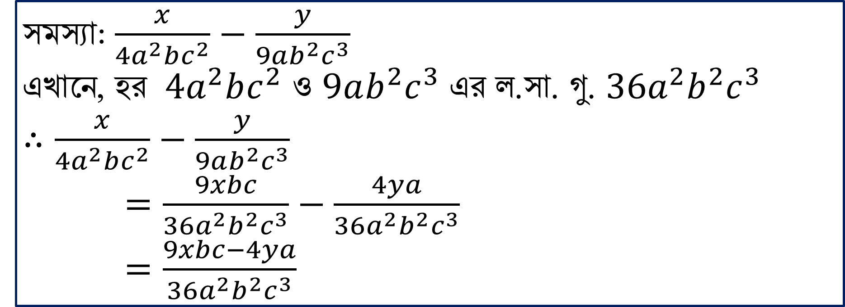

Slide 14
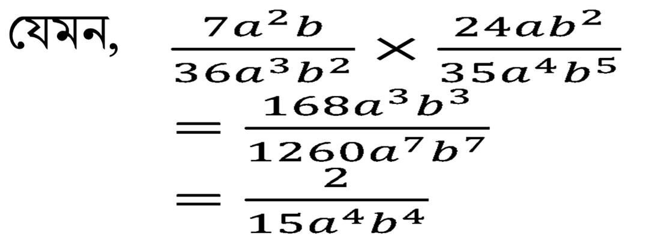

Slide 17
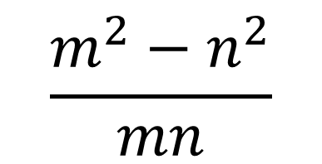
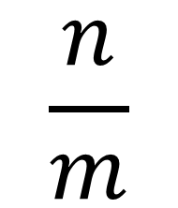

Slide 18
